Slide 1
Chaîne des Rôtisseurs –Suomen paistinkääntäjät
Vuosi 2016 tiivistettynä

Slide 2
Järjestön misio ja visio
Missio
Kehitämme Suomen ruoka-, juoma- ja ravintolakulttuuria yhteistyössä ammattilaisten ja harrastajien kanssa.
VISIO
Paistinkääntäjät on Suomen halutuin gastronominen yhteistyökumppani vuonna 2020.
SIDOSRYHMÄT
Oma jäsenistö (harrastajat & ammattilaiset) ja kilpiyritykset
Alan oppilaitokset ja kouluttajat, teollisuus, kauppa ja tuottajat sekä media
Yhteiskunnalliset päättäjät, horeca-alan yritykset sekä muut alan järjestöt (esim. Keittiömestarit)

Slide 3
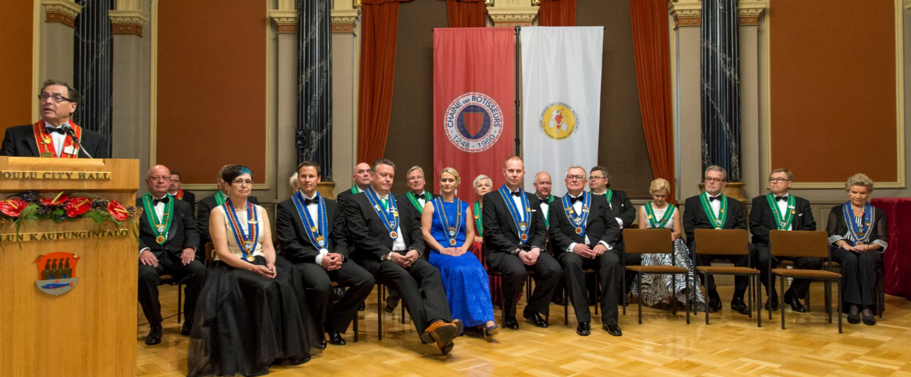
Toiminnan organisointi
Suomen toimintaa ohjaa Suomen kansallisen voutikunnan puhemiehistö, joka on samalla Suomen Paistinkääntäjät -järjestön ylin päättävä elin. Puhemiehistö muodostaa myös kansallisen järjestön hallituksen, joka vastaa toiminnan avoimuudesta ja lainmukaisuudesta.
Suomen paistinkääntäjät ry:n hallitus 23.8.2015–.8.2016
Bailli Délégué, puheenjohtaja | Ari Arvonen | Helsingin voutikunta
Chancelier, varapuheenjohtaja | Juha Ojamo | Lahden voutikunta
Argentier, rahastonhoitaja | Elina Särmälä | Karjalan voutikunta
Conseiller Culinaire | Martti Lehtinen | Jyväskylän voutikunta
Conseiller Gastronomique | Tomi Lantto | Oulun voutikunta
Chargée de Presse | Johanna Hornborg | Lahden voutikunta
Chargé de Missions | Tomi Aho | Turun voutikunta
Echanson | Loretta Pietilä | Tampereen voutikunta
Chargé de Missions | Mikko Reinikka | Tampereen voutikunta

Slide 4
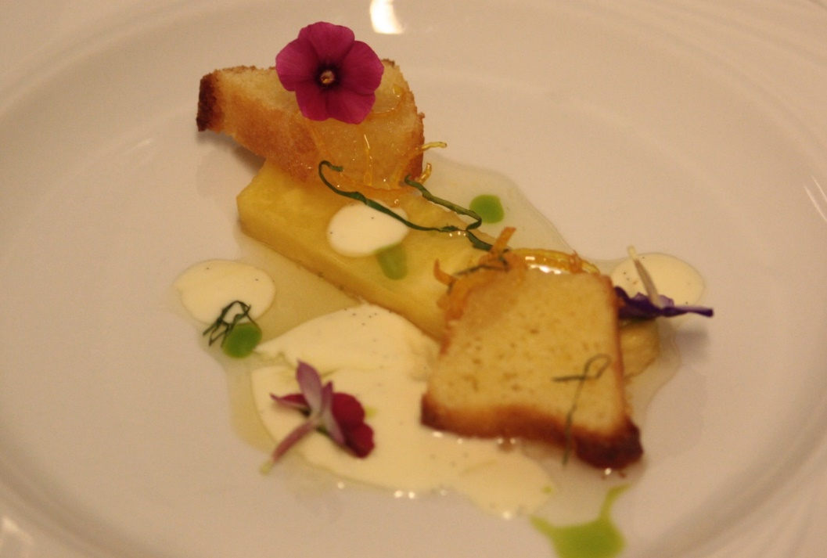
Viestintä
Voutikuntien jäsentilaisuuksien viestintä sähköisillä uutiskirjeillä sekä kunkin voutineuvoston omilla kotisivuilla
Sosiaalinen media on tärkeä viestintäkanava omien järjestöön liittyvien tapahtumien lisäksi Suomen ruoka- ja ravintolakulttuuriin liittyvien uutisten viestimisessä jäsenistölle
Sopimus STT:n tiedotepalvelun kanssa kansallisten tiedotteiden jakamiseksi

Slide 5
Jäsenistö
2000 jäsenen raja ylitettiin v. 2016
Uusista jäsenistä hieman yli puolet alle 50-vuotiaita
  Alle 40-vuotiaista jäsenistä huomattava osa on ammattilaisia (73 %)
Koko jäsenistöstä miehiä 67 %
Naisia lähes yhtä paljon harrastaja- ja ammattilaisjäsenissä
Jäsentilastoa | 2016 | 2015 | 2014 | 2013 | 2012
Uusia liittyneitä jäseniä | 143 | 195 | 174 | 144 | 144
Jäsenmäärä vuoden lopussa | 2052 | 1967 | 1949 | 1907 | 1887
Nettokasvu | 85 | 18 | 42 | 20 | 28

Slide 6
Jäsenistö
Ammattilaisjäseniä
871
Harrastajajäseniä
1181

Slide 7
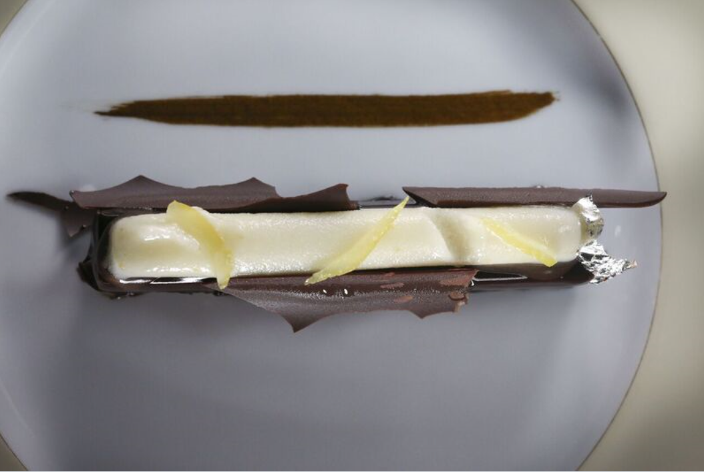
Talous
Jäsenmaksu pysynyt samana vuodesta 2014
  Jäsenmaksu 115 €
  Liittymismaksu 204 €
  OMGD:n vuosimaksu 20 €
  kilpimaksu 120 €
Jäsenmaksu jakautuu voutikuntien, Suomen Paistinkääntäjien ja Pariisin keskusjärjestön toiminnan mahdollistamiseksi

Slide 8
Alueellinen toiminta
Bailliage (Voutikunta) | Bailli (vouti)
Pohjanmaa | Kaj Lax
Kalevala | Matti Virtaala
Karjala | Heikki Koskinen
Helsinki | Jyrki Tarvonen
Jyväskylä | Sari Harvia-Jyllinmaa
Lahti | Arja Hornborg
Laponie (Lappi) | Juha Laurila
Oulu | Kari Liukkunen
Savo | Juhani Simpanen
Tampere | Mikko Reinikka
Turku | Turkka Oiva

Slide 9
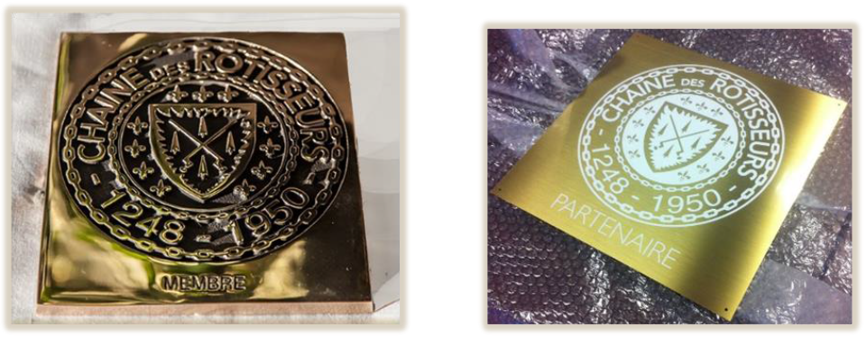
Kilpiyritykset vuonna 2016
Kilpiravintoloita
Catering yrityksiä
Elintarvikeyrityksiä
75
2
16
Uutena kilvet saivat:
Lahden Seurahuone, Lahti
Ravintola Urban, Kuopio
Ravintola PikkuVeli, Ylivieska
Ravintola Juurella, Seinäjoki
Ravintola Kielo, Joensuu
Ravintola GÖSTA, Mänttä
Ravintola Tundra, Kuusamo
Kilvestä luopuivat:
Yksi ravintola
Yksi elintarvikemyymälä

Slide 10

Kilpipäivä 23.4.2016
Kilpipäivä järjestettiin kolmatta kertaa Suomessa, toista kertaa kansainvälisesti
Kaikille avoimia tapahtumia ympäri maata
  Kilpiravintolan erikoismenuita
  Grillaustapahtuma
  Teemai-illallinen: Gastronomian historia

Slide 11
Nuorten kilpailut
Nuorten kokkien kilpailu
Atte Lassila Oulusta voitti Suomen mestaruuden
Sijoittui neljänneksi MM-kilpailuissa
Nuorten Sommelierien kilpailu
Kansallinen voittaja Edmund Linne (Ravintola Sinne, Helsinki)
Voiton myötä pääsi osallistumaan Suomen keittiömestareiden harjoitteluun
Ensimmäistä kertaa kilpailu yleisön edessä viini-expo messuilla
Englanninkielisten maiden edustajat hallitsivat MM-kisoja

Slide 12
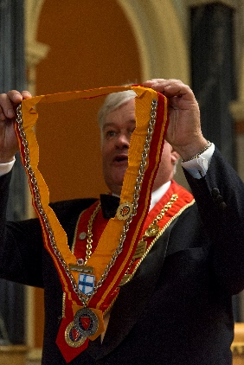
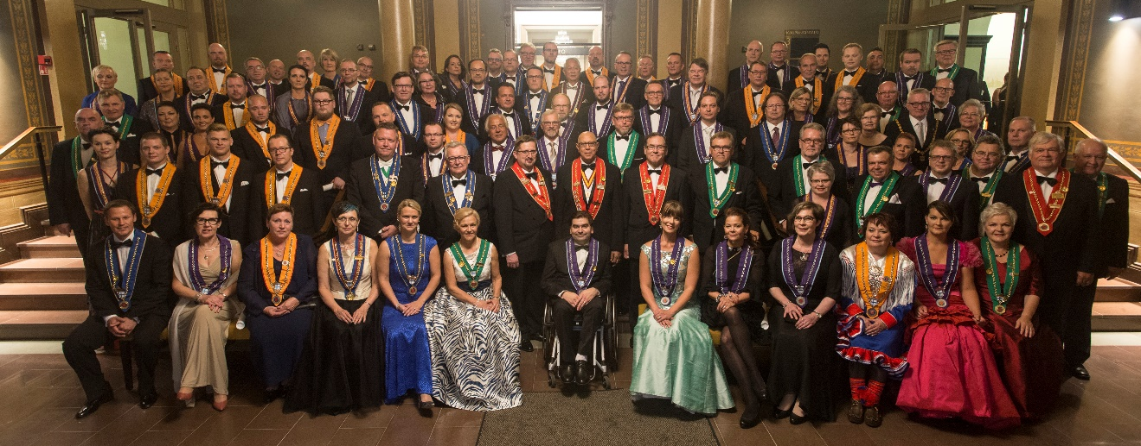
Kapitulit
Vuonna 2016 järjestettiin kolme kapitulia
Kapituleissa yhteensä yli 700 vierasta
  Talvikapituli Kvarken Kapituli Vaasassa 13.2
  Suurkapituli Valkeat Kalaasit Oulussa 19-20.8
  Paikalliskapituli Tampereella 9.6

Slide 13
Toiminta vuonna 2016
Paistinkääntäjät
Yhteensä noin 100 jäsentilaisuutta eri puolilla Suomea
OMGD
320 jäsentä
Tilaisuuksien painotus maistelutilaisuuksiin ja illallisiin viinien ehdoilla
Vuoden aikan noin 20 OMGD:n tilaisuutta eri voutikunnissa
Esimerkiksi teemaillallisia, ravintolavierailuja ja yritysvierailuja
Ruuanlaittoa Pienten kokkien kanssa

